Slide 1

KIỂM TRA BÀI CŨ
Câu 1: Khi đặt hai nam châm lại gần nhau thì chúng tương tác với nhau như thế nào?
Hai từ cực của hai nam châm đặt gần nhau:
- Cùng tên thì chúng đẩy nhau.
- Khác tên thì chúng hút nhau.
Câu 2: Xác định tên các từ cực của nam châm ở hình bên dưới?
S
N
S
N

Slide 2



AI NHANH HƠN AI?

Slide 3

BÀI 15- TỪ TRƯỜNG
I .Khái niệm về từ trường :

Slide 4
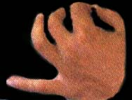
Nhận biết từ trường của thành nam châm.
N
S
Sau khi tiến hành thí nghiệm vừa rồi : Các em hãy nhận xét hướng của kim nam châm so với hướng ban đầu ?

Slide 5

? 1 Ngoài kim nam châm, ta có thể dùng các vật nào khác để phát hiện từ trường không?
Đáp án : -Ngoài nam châm, ta có thể dùng cảm biến từ trường hoặc dây dẫn mang dòng điện để phát hiện từ trường.

Slide 7
Nhận biết từ trường của dây dẫn mang dòng điện.
Thí nghiệm Oersted
Đưa kim nam châm lại gần dây dẫn và đặt song song với dây dẫn . Quan sát kim nam châm trong 2 trường hợp
a/ Không có dòng điện chạy qua dây dẫn
b/ có dòng điện chạy qua dây dẫn
+ Khi có dòng điện chạy qua dây dẫn kim nam châm bị lệch
Chứng tỏ vùng không gian xung quanh dây dẫn có dòng điện
Có từ trườn
N
N
S
S
Hình b
Hình a

Slide 8
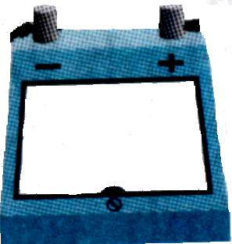

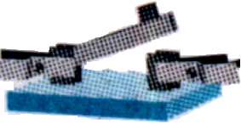
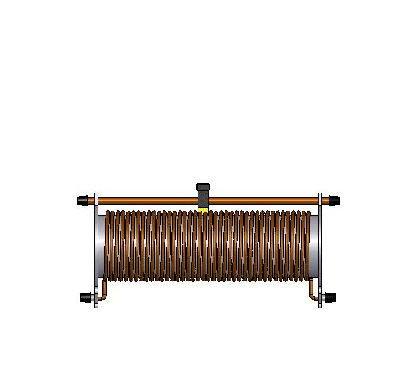

A
Kim nam châm lệch đi chứng tỏ điều gì?
Dòng điện tác dụng lực (còn gọi là lực từ) lên kim nam châm đặt gần nó.
Làm thí nghiệm với dây dẫn có hình dạng bất kì cũng có kết quả tương tự.

Slide 9


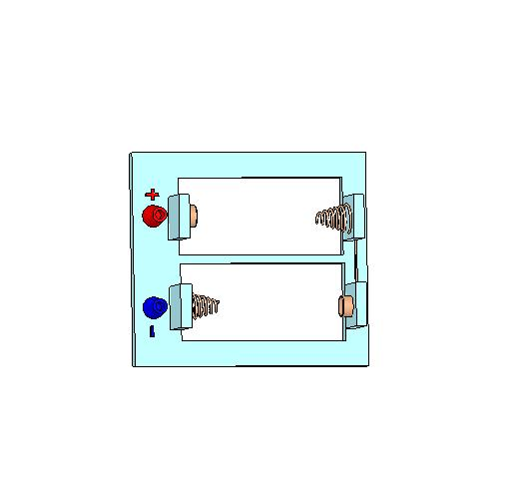


- Kim nam châm lệch khỏi hướng Nam – Bắc.
Nam
Bắc

Slide 10
BÀI 19- TỪ TRƯỜNG
I .Từ trường :
+ Không gian xung quanh nam châm , dòng điện tồn tại từ trường
+ Từ trường tác dụng lực từ lên các vật đặt trong nó

Slide 11
Luyện tập
Xung quanh vật nào sau đây có từ trường?
a) Bóng đèn điện đang sáng.
b) Cuộn dây đồng nằm trên kệ.
Trả lời :
a) Xung quanh bóng đèn điện đang sáng có từ trường vì lúc này trong bóng đèn điện có dòng điện chạy qua.
b) Xung quanh cuộn dây đồng nằm trên kệ không có từ trường vì trong cuộn dây không có dòng điện.

Slide 12
Câu 1 : Từ hình ảnh của các đường sức từ (Hình 15.5), hãy nêu một phương pháp xác định chiều của đường sức từ nếu biết tên các cực của nam châm.
Câu 2 :Khi quan sát từ phổ của nam châm, ta biết được các đặc điểm nào của từ trường xung quanh nam châm?
Trả lời:
Câu 1: Khi biết tên các cực của nam châm, chúng ta có thể xác định chiều của đường sức từ bằng cách áp dụng quy ước: bên ngoài nam châm, các đường sức từ có chiều đi ra từ cực Bắc, đi vào cực Nam của nam châm.
Trả lời:
Câu 2 : Khi quan sát từ phổ của nam châm, ta biết được độ mạnh yếu của từ trường xung quanh nam châm tại các vị trí khác nhau.

Slide 13
BÀI 19- TỪ TRƯỜNG
I .Từ trường :
+ Không gian xung quanh nam châm , dòng điện tồn tại từ trường
+ Từ trường tác dụng lực từ lên các vật đặt trong nó
II.Từ phổ :
+ Hình ảnh các đường mạt sắt sắp xếp xung quanh nam châm được gọi là từ phổ
+ Từ phổ cho ta một hình ảnh trực quan về từ trường.
III .Đường sức từ :
+ các đường sức từ cho phép mô tả từ trường
+ Hướng của đường sức từ tại một vị trí nhất định được quy ước là hướng nam – bắc của kim nam châm đặt tại vị trí đó

Slide 14
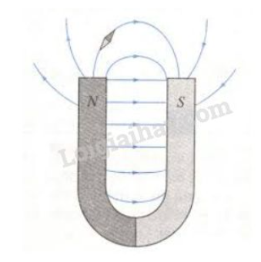
=> Bài 2 a) Các đường sức từ bên trong nam châm gần như song song nhau, bên ngoài thì các đường sức từ là những đường cong, đối xứng qua trục của nam châm.
b) Các em học sinh tự vẽ và tham khảo hình bên dưới
c) Phương pháp xác định chiều của đường sức từ: Chiều của đường sức từ hướng từ cực Bắc (N) sang cực Nam (S).

Slide 15
IV. CHẾ TẠO NAM CHÂM ĐIỆN
Một cuộn dây bao quanh lõi sắt, khi có dòng điện chạy qua là một nam châm điện

Slide 16
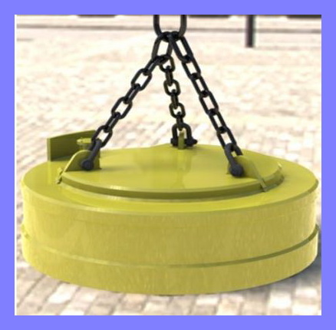
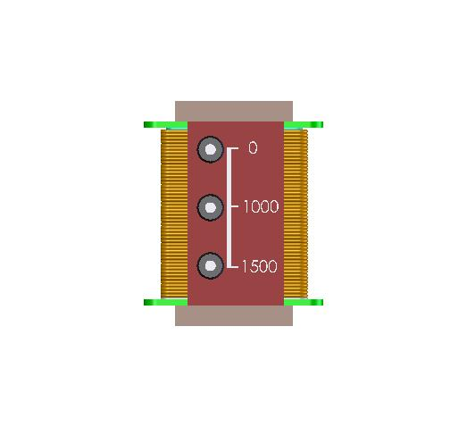
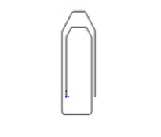
* Có thể làm tăng lực từ của nam châm điện tác dụng lên một vật, bằng cách tăng cường độ dòng điện chạy qua các vòng dây hoặc tăng số vòng của ống dây (kí hiệu là n)
1A - 22Ω

Slide 17



Từ trường không tồn tại ở đâu?
Câu 1
xung quanh nam châm
A
xung quanh điện tích đứng yên
b
xung quanh trái đất
c
xung quanh dòng điện
d

Slide 18
Dưới tác dụng của từ trường trái đất:
Câu 2
Hai nam châm đặt gần nhau sẽ hút nhau
A
Hai nam châm đặt gần nhau sẽ đẩy nhau
b
Kim nam châm luôn chỉ hướng bắc nam
c
Nam châm luôn hút được sắt.
d

Slide 19
Câu 3: Hãy vẽ và xác định chiều của đường sức từ trong hình vẽ sau:
S
N
S
N

